Slide 1



雷 顿 学 院 大 数 据
第十章 ElasticSearch核心技术
雷顿学院 陈小龙
QQ&微信: 314312298
大数据技术QQ群：201463512
网址：http://leidun.ke.qq.com
雷顿学院公众号
大数据技术QQ群

Slide 2
第十章ElasticSearch核心技术
10.1 ElasticSearch介绍
10.2 ElasticSearch安装部署
10.3 ES存储分片原理
10.4 数据输入和输出
10.5 ES数据查询
10.6 分布式检索原理
10.7 组合查询
10.8 过滤和聚合
10.9 ES优化技巧

Slide 3
10.1ElasticSearch介绍
基于lucene构建的开源 分布式 restful接口的全文搜索引擎
一个分布式的实时文档存储，每个字段都可以被索引和搜索
一个分布式实时分析搜索引擎
能胜任上百个服务节点的扩展，支持pb级别的结构化或者非结构化数据
https://www.elastic.co/guide/cn/elasticsearch/guide/cn/index.html
http://cwiki.apachecn.org/pages/viewpage.action?pageId=4260579

Slide 4
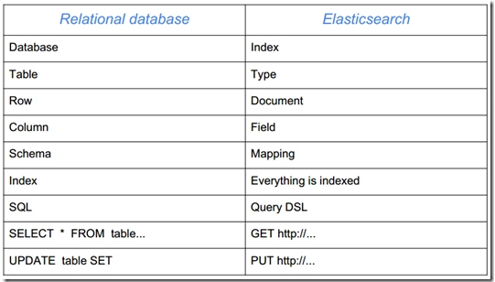
10.1ElasticSearch介绍

Slide 5
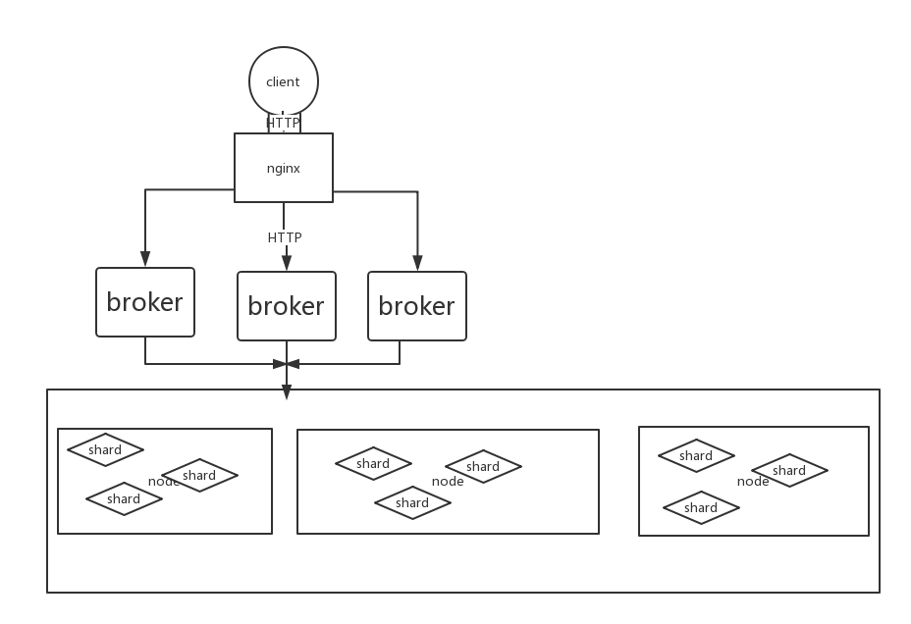
10.1ElasticSearch介绍

Slide 6

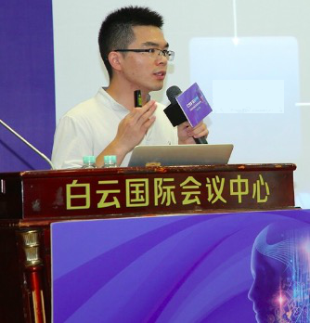
附录：个人介绍
讲师：陈小龙
个人QQ&微信：314312298
大数据交流QQ群：201463512
雷顿学院：http://leidun.ke.qq.com
雷顿学院创始人，CSDI中国软件技术峰会特邀演讲嘉宾，多年企业研发经验，曾就职于奇虎360公司，今日头条，负责开发抢火车票，浏览器，广告大数据系统平台建设等重要项目。大学时即出版图书《微信公众平台开发实战与应用案例》，后有出版《PHP7实践指南》，皆由清华大学出版社出版发行。目前主要研究大数据技术领域。

